Slide 1

L’ENGAGEMENT : perspective des élèves et des enseignants
Xavier Robichaud, PhD., Viktor Freiman, PhD., Jeanne Godin, PhD. Claire Johnson, PhD., Kim Thériault, doctorante en éducation., Julie Roy, étudiante à la maîtrise en éducation., Marie-Pierre Grau Windybank, étudiante à la maîtrise en éducation., Matthieu Young., étudiant au baccalauréat.

Slide 2



L’évolution
2000
2014
2019

Slide 3
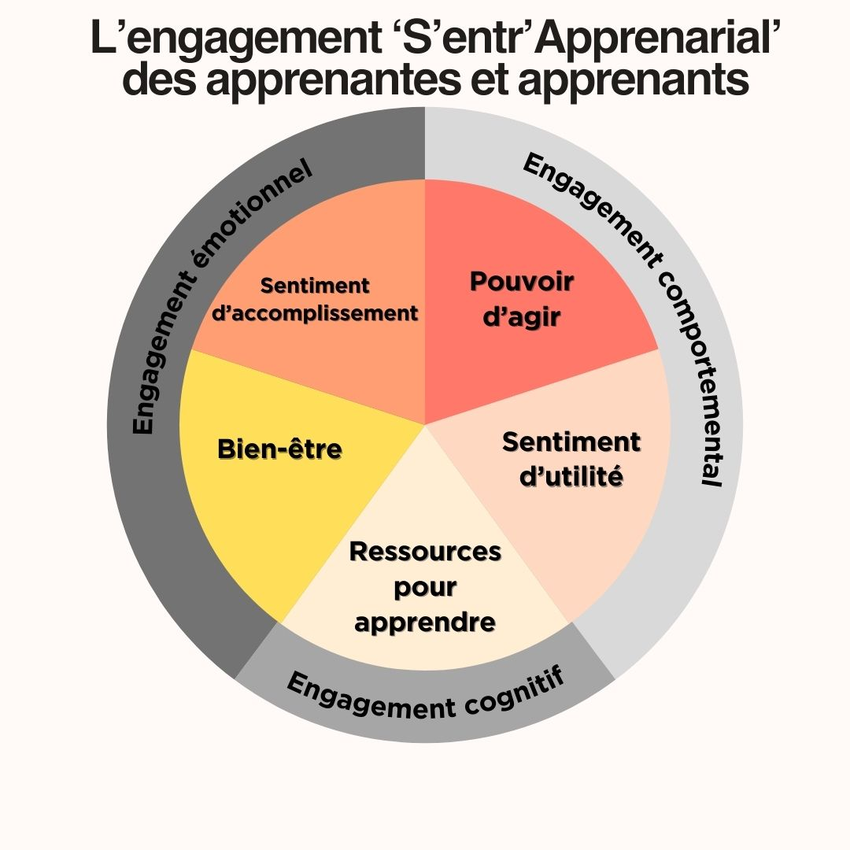
Résultats de la recherche : perspective des élèves

Slide 4
Résultats de la recherche : perspective des enseignants et enseignantes
Pédagogie
Chute du magistral
Environnement
Enlever les murs
Satisfaction au travail
Point de non retour
Évaluer différemment
Rôle modifié
Espace partagé
Usage adéquat des outils
Adaptation
Collaboration entre collègues
Épuisement

Slide 5

Discussion/Questions

Slide 6

Questions/Discussion : perspective des élèves
Selon vous, que signifie l’engagement des élèves ?
Quels seraient les facteurs qui emmènent les apprenants et apprenantes à être engagés en salle de classe ?
Comment pouvons-nous mieux outiller nos jeunes à l’école afin qu’ils soient en mesure d’être des citoyens actifs et engagés ?

Slide 7

Discussion/Questions : perspective des enseignants et enseignantes
Selon vous, que signifie l’engagement des enseignants et enseignantes ?
En tenant compte que la relation enseignant-élève est primordiale dans le cheminement scolaire et l’engagement des élèves, qu’elles seraient les éléments qui permettraient aux enseignant(e)s de développer cette relation ?
Finalement, quels sont les éléments qui pourraient contribuer à l’engagement des enseignantes et enseignantes ?

Slide 8

Questions/Discussion de réflexion
Selon vous, que pourraient apporter les industries et employeurs de la région, comment pourrait-il bénéficier et participer à une telle initiative?
Quels seraient les apports potentiels de la communauté à un tel système d’éducation?
Que manque-t-il à votre avis aux jeunes qui embarquent dans le marché du travail à leur début?

